Slide 1
強調適性入學：
輔導學生依興趣、性向、能力選校
入學方式:分免試入學及特色招生
免試入學為主；特色招生為輔
先辦免試及術科甄選，
後辦特招學科考試
◎103學年度入學方式示意圖
高中、高職、五專多元入學管道
現行
免試
入學
申請入學
(五專申請抽籤)
甄選入學
登記分發
入學
免試入學(75%以上)
特色招生
(0%-25%)
103
學年度起
甄選入學
考試分發
入學
Notes:
1

Slide 2
超額比序順序圖示

Slide 3
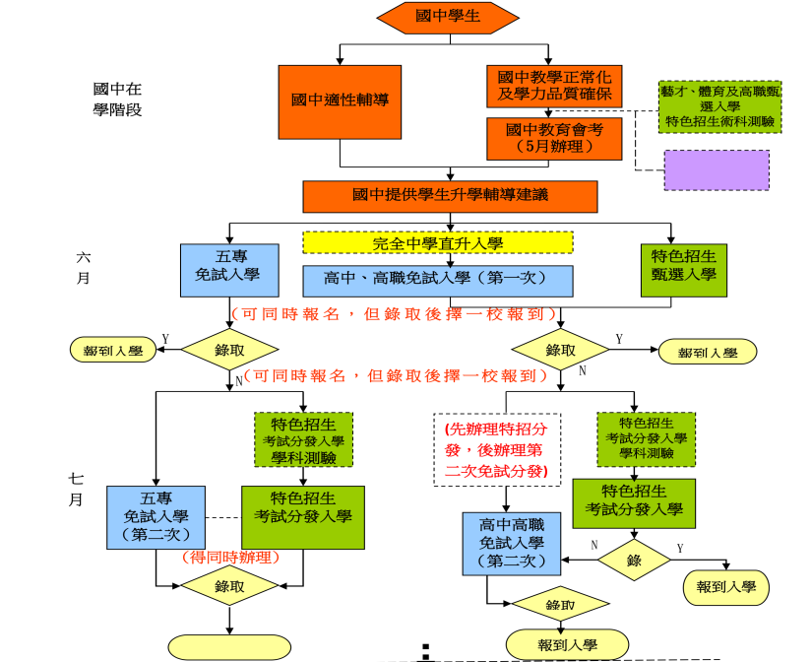
基北區高級中等教育階段入學管道辦理流程圖
報到入學
Notes:
特招登記分發先，第二次免試入學後

